Slide 1
Добро пожаловать в мир фитнеса!
Готовы преобразить свою жизнь за 30 дней? Наше приложение предлагает персонализированные тренировки для достижения ваших фитнес-целей.
Участники
Алпер Гюзель РИ-130949
Хюсейн Озгюр Четин РИ-130948

Slide 2
Преимущества ежедневных тренировок
1
Улучшение физической формы
2
Снижение риска заболеваний
Регулярные тренировки способствуют укреплению мышц, повышению выносливости и улучшению координации.
Физическая активность снижает риск развития хронических заболеваний, таких как диабет и сердечно-сосудистые заболевания.
3
Повышение настроения
4
Улучшение сна
Тренировки стимулируют выработку эндорфинов, которые улучшают настроение и снижают уровень стресса.
Регулярные физические нагрузки способствуют более глубокому и продолжительному сну.

Slide 3
Разнообразие упражнений
Силовые тренировки
Кардио-тренировки
Растяжка
Упражнения с использованием собственного веса или отягощений для развития мышц и силы.
Упражнения, повышающие частоту сердечных сокращений для улучшения сердечно-сосудистой системы.
Упражнения, направленные на повышение гибкости и улучшение подвижности суставов.
Йога
Приседания
Бег
Пилатес
Отжимания
Плавание
Растяжка мышц
Подтягивания
Велосипед

Slide 4
Пошаговые инструкции с визуальными примерами
Выбор упражнения
Пошаговые инструкции
Визуальные примеры
Приложение предлагает выбор из сотен упражнений с подробными описаниями и видео.
Профессиональные спортсмены демонстрируют правильную технику выполнения упражнений.
Каждый шаг сопровождается четкими инструкциями и анимацией, чтобы вы могли правильно выполнять упражнение.

Slide 5
Отслеживание прогресса и достижений
Достижения
Статистика
График тренировок
Получайте награды за свои усилия и прогресс.
Отслеживайте свой прогресс по различным показателям.
Планируйте свои тренировки и отслеживайте свою активность.

Slide 6
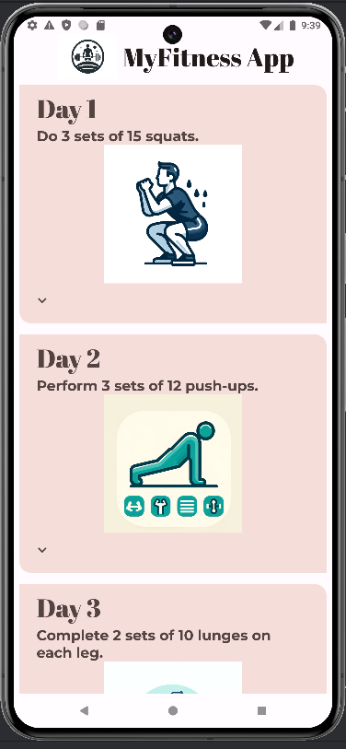
Мотивация и поддержка сообщества
1
Мотивационные сообщения
Получайте вдохновляющие сообщения и советы для достижения своих целей.
2
Соревнования и челленджи
Присоединяйтесь к соревнованиям и челленджам, чтобы найти мотивацию и поддержку.
3
Общение с другими пользователями
Делитесь своим прогрессом, получайте советы и поддержку от других пользователей.

Slide 7
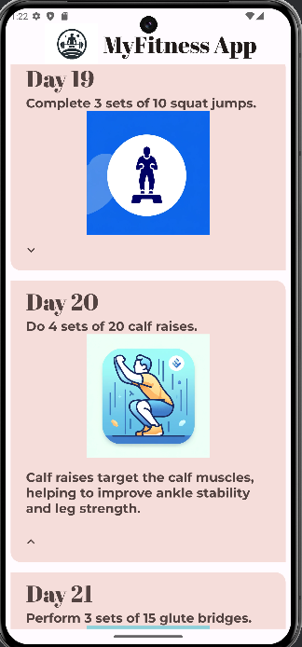
Описание проекта Название проекта: MyFitness App Описание: MyFitness App - это мобильное приложение, которое позволяет пользователям следовать 30-дневной программе фитнеса. Приложение предлагает определенные упражнения на каждый день и помогает пользователям следить за их выполнением
Технологический стек Язык программирования: Kotlin (Android) Среда разработки: Android Studio Целевая платформа: Android 31 (API Level 31) Основные компоненты: • AndroidManifest.xml: Определяет общую конфигурацию и разрешения приложения. • res/ (ресурсы): Содержит файлы ресурсов приложения (изображения, макеты, строки и т.д.). • java/com.example.myfitnessapp: Содержит основные логические файлы приложения на J ava/Kotlin.

Slide 8
Заключение и призыв к действию
Присоединяйтесь к нашему фитнес-сообществу сегодня и начните свой путь к более здоровой и счастливой жизни!

